Slide 1
pythonモジュールLT会
【pyspark】
データ戦略G 橋口友哉

Slide 2





Sparkとは
・分散処理を用いて大容量のデータを分析するツール
→似たツールのHadoopに比べ、最大100倍以上の処理パフォーマンスがある（らしい）
・SparkはJava、Python、R、Scala用のAPIが提供されている
→Python APIのpysparkを紹介するが、どれも似た記法で実装可能（っぽい）
・やりたいデータ分析内容に応じて、ライブラリを変更することができる
→業務上はSparkSQLのみ利用(他のライブラリは環境に入っていない？)
SQLでデータ操作
ストリーミングデータ処理
機械学習の前処理・モデル学習
グラフ作りとグラフ並列計算処理

Slide 3
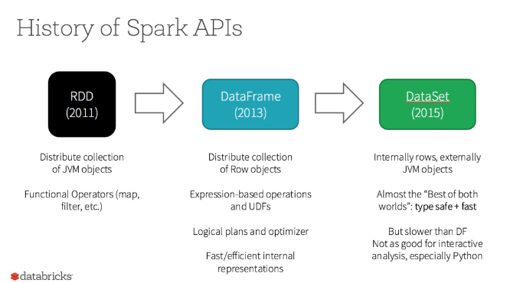
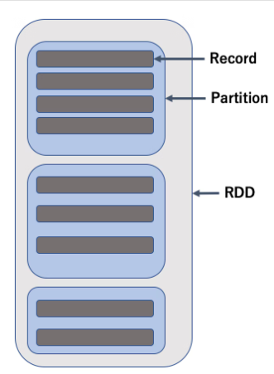
Sparkで扱うデータの構造
・RDD（Resilient Distributed Datasets）を基本に今のAPIができている
・1つ1つのデータはレコード
・同一のExecuter内のレコード集合はパーテンション
・パーテンション全体でRDD（DataFrame）
Spark APIの歴史
データ構造と各種名称
引用
https://www.databricks.com/jp/glossary/what-is-rdd
https://qiita.com/uryyyyyyy/items/ba2dceb709f8701715f7

Slide 4
処理について（遅延評価）
filterやgroupbyなどの変換API（Transformations）では処理が実行されない。
表示などの実行API（Actions）を呼び出したときに初めて処理が実行される。
DF1
filter(変換API)
filter_DF1
join(変換API)
DF2
DF3
groupby(変換API)
各変換APIの処理を記憶したDF
countやshowなどをして実行される
group_DF
・変換API、実行API
https://spark.apache.org/docs/latest/rdd-programming-guide.html#transformations
https://spark.apache.org/docs/latest/rdd-programming-guide.html#actions

Slide 5
pysparkの基本操作
・読み込み/書き込み：spark.read()、df.write()
・表示：df.show、df.head、df.tail…
・カラム追加^{※1}：df.withColumn(col, val)
・結合：df1.join(df2, col, 結合方法)
・集約：df.groupBy(col).agg(functions)
・ユニーク化^{※2}：df.drop_duplicates()、df.distinct()
・条件抽出：df.filter(条件)、df.where(条件)
・ソート（昇順、降順）^{※3}：df.orderBy(col.asc)、df.orderBy(col.desc)
・値格納^{※4}：df.cache()、df.persist()
・パーテンション操作^{※5}：df.coalesce(N)、df.repartition(N)
・ウィンドウ：Window.partitionBy(col).orderBy(col)
・カラムの値を分解^{※6}：explode(col)、split(col, 条件).getItem(N)
・正規表現：like(“*”)、rlike(“*”)
・自作関数：udf
※1 valにはcase文(when)を使って、条件ごとに値を入れることもできる
※2 特定の条件下(最新日付など)でユニーク化したい場合は挙動に要注意
※3 パフォーマンス上あまり使わないほうがいい
※4 実行APIまでの遅延評価を1度だけにするらしい
※5 N=1は動作が遅くなるので、書き込みのタイミング以外では使わない
※6 explode：カラムのリストを縦に分解、split：カラムの文字列を条件で区切る、getItem：リストのN番目取得

Slide 6
手元で実行（サンプルコード）
・Google Colabを使った処理内容を紹介
→実行環境をPC環境に依存しないでノートブックのみで構築可能
・データサイエンス100本ノック（構造化データ加工編）を実装
https://github.com/t-hashiguchi1995/100knock_pyspark/blob/main/preprocess_knock_Python_Spark.ipynb
・FUUZIN環境ではSparkの設定呪文がいろいろある（よく分かってない...）
※業務に一部利用できないコードあるかも？（pyspark.pandasは利用不可）

Slide 7
最後に
ARISEが公開している技術ブログより
・Scala sparkのコードを確認→大体理解できるようになってる....はず！！
https://www.ariseanalytics.com/activities/report/20201111/
・sparkのパラメータチューニング（EMRのチケット発行時のパラメータ）
https://www.ariseanalytics.com/activities/report/20201030-2/
パラメータチューニングは結構重要らしい（正直よく分らん）
・https://qiita.com/uryyyyyyy/items/ba2dceb709f8701715f7
・https://qiita.com/taka_yayoi/items/8d964a4949f41e2bf6bd

Slide 8
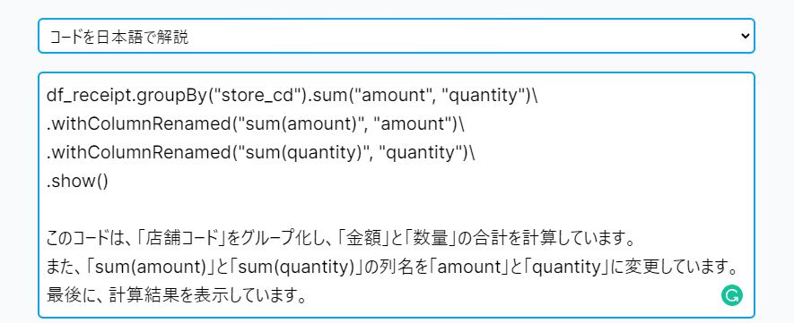
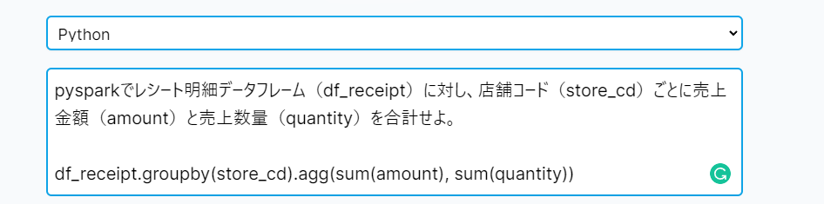
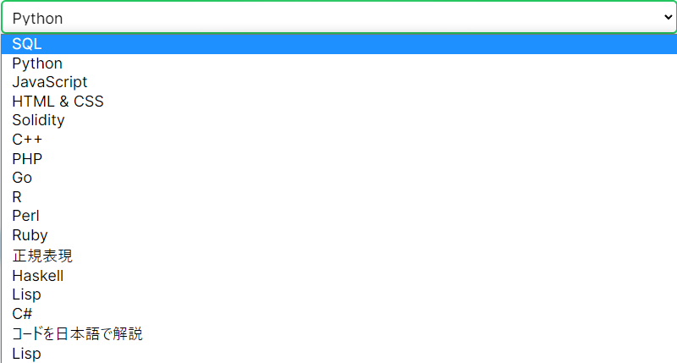
おまけ：コーディング補助ツール
AI Programmer：日本語⇔コードの相互変換をしてくれる補助ツール
┗Github Copilotの日本語版みたいな使い方ができる（β版で無料）
┗pysparkで○○を処理したい！の大枠は書いてくれる（微修正必要）
日本語→コード
コード→日本語
日本語→コードの対応言語

Slide 9
今回参考にしたURL一覧
・公式ドキュメント
https://spark.apache.org/docs/3.2.0/api/python/reference/index.html
https://spark.apache.org/docs/3.2.0/api/python/reference/pyspark.sql.html
・変換API、実行API
https://spark.apache.org/docs/latest/rdd-programming-guide.html#transformations
https://spark.apache.org/docs/latest/rdd-programming-guide.html#actions
・Sparkで参考になりそうな記事たち
https://qiita.com/miyamotok0105/items/bf3638607ef6cb95f01b
https://qiita.com/uryyyyyyy/items/ba2dceb709f8701715f7
https://toeming.hatenablog.com/entry/2021/04/04/Spark_LazyEval_and_Persist
https://www.databricks.com/jp/glossary/spark-api
・サンプルコード
https://qiita.com/tchih11/items/90f4b87de65464fe2881
https://qiita.com/taka4sato/items/4ab2cf9e941599f1c0ca
・Colabでpyspark
https://techblog.gmo-ap.jp/2021/06/07/colab_pyspark/
・データサイエンス100本ノック（構造化データ加工編）
https://github.com/The-Japan-DataScientist-Society/100knocks-preprocess
・AI Programmer
https://aiprogrammer.hashlab.jp/

